Slide 1

Pokemon Insiru
ALEX DELGADO - RAFAEL SáNCHEZ - DIEGO RIUS

Slide 2
ÍNDICE
Introducción
Presentación del proyecto y su propósito.
Explicación del público objetivo y los motivos por los que encontrarían el simulador interesante.
Gestión de la base de datos
Análisis del diseño de la base de datos y su función en el almacenamiento de los datos para el simulador.
Explicación de cómo se utiliza la base de datos para generar las batallas y realizar un seguimiento de los resultados.
Funcionalidades de la aplicación
Descripción de la interfaz de usuario de la aplicación y su capacidad para permitir la interacción de los usuarios con el simulador.
Documentación
Enlace a la documentación del simulador, la cual incluye instrucciones detalladas sobre la instalación y uso de la aplicación.
Conclusión
Recapitulación de los puntos clave de la presentación.
Exploración de las posibilidades de mejora y del futuro del proyecto.

Slide 3
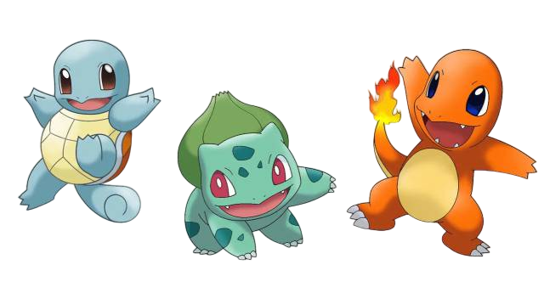
Introducción Presentación del proyecto y su propósito
Nuestro proyecto es un simulador de combates Pokemon, como Pokemon ShowDown, donde el usuario puede seleccionar su propio Pokemon y el del oponente, incluyendo variantes "variocolor".
Se brindan 3 ataques predefinidos (Placaje, Curación, Defensa) y 1 ataque elemental basado en el tipo del Pokemon elegido.
El usuario tiene la opción de rendirse, finalizando el combate como derrota.

Slide 4

Introducción Explicación del público objetivo y los motivos por los que encontrarían el simulador interesante.
El público objetivo de nuestro simulador de combates Pokemon incluye a los aficionados y seguidores de la franquicia Pokemon, así como a los amantes de los juegos de estrategia y combates. También puede ser atractivo para aquellos que disfrutan de la competencia y desean poner a prueba sus habilidades tácticas en batallas Pokemon. En resumen, nuestro público objetivo abarca tanto a jugadores casuales como a aquellos que buscan desafíos más competitivos en el mundo de Pokemon.

Slide 5
Gestión de la base de datos Análisis del diseño de la base de datos y su función en el almacenamiento de los datos para el simulador

Slide 6
Gestión de la base de datos Explicación de cómo se utiliza la base de datos para generar las batallas y realizar un seguimiento de los resultados

Slide 7
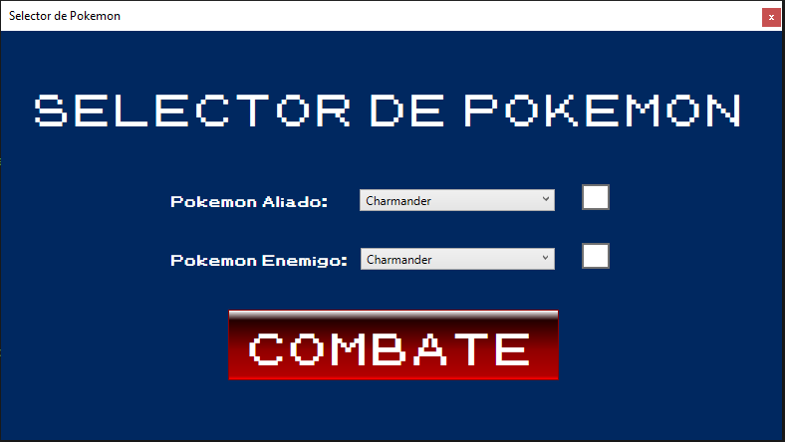
Funcionalidades de la aplicación Descripción de la interfaz de usuario de la aplicación y su capacidad para permitir la interacción de los usuarios con el simulador.
Selector “Variocolor”
Selector Pokemon Aliado
Selector Pokemon Enemigo
Iniciar Combate

Slide 8
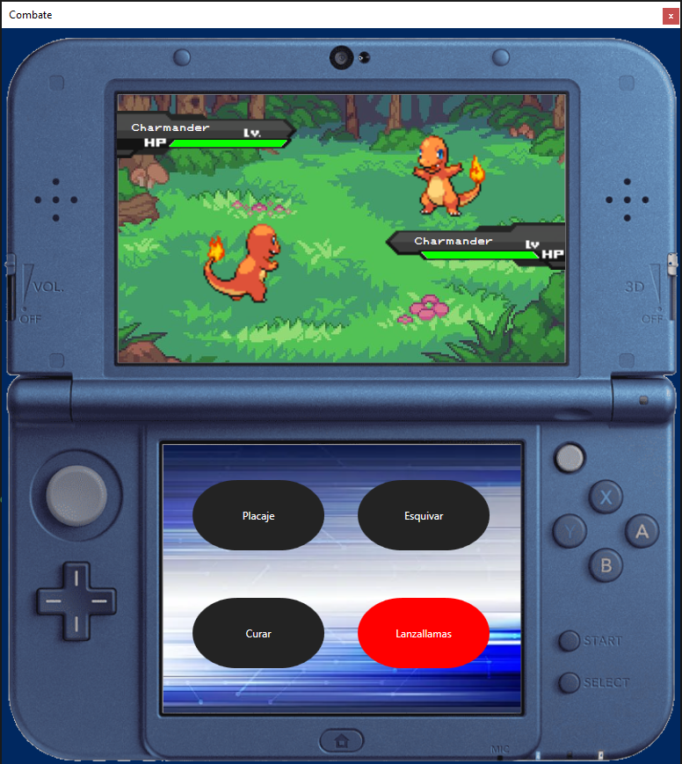
Funcionalidades de la aplicación Descripción de la interfaz de usuario de la aplicación y su capacidad para permitir la interacción de los usuarios con el simulador.
Vida de los Pokemon
Seleccionar “Ataque”
Rendirse

Slide 9
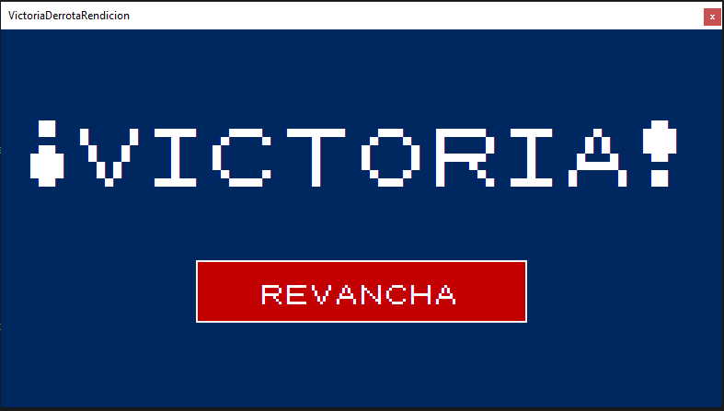
Funcionalidades de la aplicación Descripción de la interfaz de usuario de la aplicación y su capacidad para permitir la interacción de los usuarios con el simulador.
Indicador Victoria/Derrota
Volver a jugar

Slide 10
Documentación Enlace a la documentación del simulador, la cual incluye instrucciones detalladas sobre la instalación y uso de la aplicación

Slide 11
Conclusión Recapitulación de los puntos clave de la presentación

Slide 12
Conclusión Exploración de las posibilidades de mejora y del futuro del proyecto.

